Slide 1

Характеристика головного персонажа твору. Меґан Мак Доналд «Джуді знайомиться з новим учителем»
Літературне читання
3 клас
Розділ 1. Здрастуй, рідна школо і мій третій клас
Урок 6

Slide 2
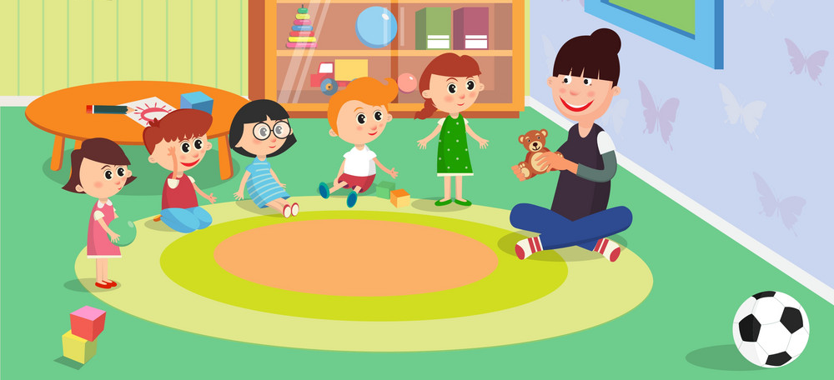
Відчуймо себе частиною колективу
Я прийшов/ла на урок … навіщо?
Потрібно бути … яким?
Зі мною … хто?
Вони мене … що?
Мені це … як?
Я готовий/а до … чого?

Slide 3
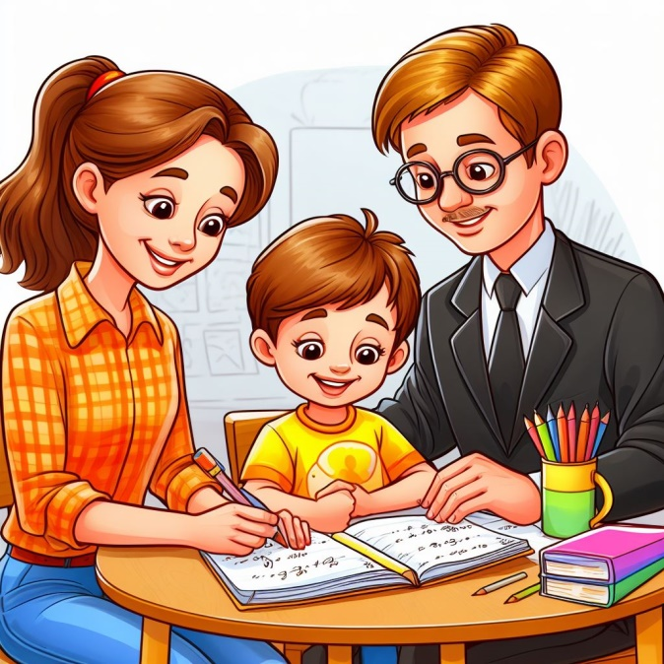

Перевірка домашнього завдання
А Прочитайте текст Алли Коваль «Знайомі незнайомці» на ст 9-10, перекажіть його зміст.
Б Робота з додатковою інформацією — пошук походження слів у мережі Інтернет: портфель, зошит, смайл
Портфель — запозичення з французької. Portefeuille — перекладали як гаманець, папка або портфель, у якому зберігаються цінні папери (так званий міністерський). Якщо розібрати це слово по частинах, то можна дізнатися, що «порте» перекладають як «носити», а «фель» — як аркуш.

Slide 4


Перевірка домашнього завдання
Зошит. У сиву давнину (коли ще не було паперу) роль зошитів виконували зшиті маленькі ко ритця, залиті воском... Щодо походження самої назви, стверджують, що її зошит отримав від слова «зошитий» (так тоді вимовляли слово «зшитий»), тобто це аркуші паперу, зшиті між собою.
Смайл, смайлик (від англ. smiley — «мордочка, пичка», або smile — «усмішка»), також емотикон, емограма (англ. emoticon) — схематичне зображення людського обличчя, що використовують для пе редавання емоцій.

Slide 5

Відгадайте загадку
Як приходимо у клас,
Там чекає він на нас.
Вчить писати і читати,
І невтомно працювати.
Учитель
Зберіть за 3 хвилини найбільше слів з букв, що є у слові «КАНІКУЛИ».
Кали, акули, Нік, Ніка, ліки, уклін, нулі, ікла, на кіл, лік, Ніл, Алан...

Slide 6
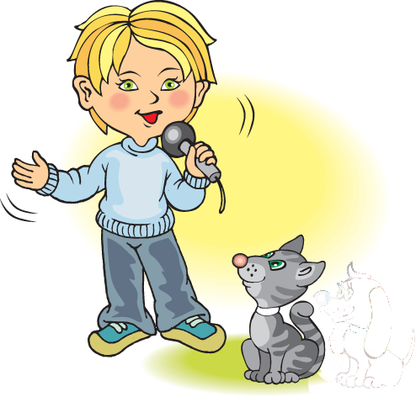
Вправа «Чи вірите ви, що..?
бувають буркотливі олівці?
буркотливі олівці допомагають думати?
Олівець виглядає так, ніби вранці встав не з тієї ноги?
Велетенська сирна піца не для обіду, а для словотвору?

Slide 7
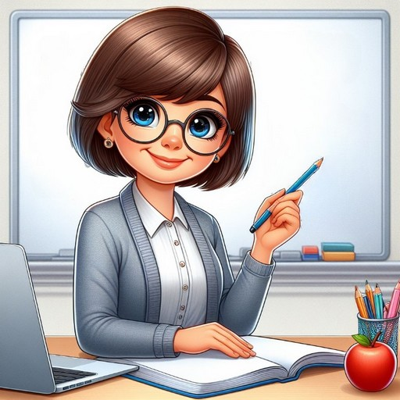
Повідомлення теми уроку
Сьогодні на уроці літературного читання прочитаємо уривок з повісті американської письменниці Меґан МАК ДОНАЛД «Джуді Муді» про перший день навчання цієї дівчинки у 3-«Т» класі. У початкових класах деяких зарубіжних країн кожен навчальний рік дітей навчає інший учитель і в іншому приміщенні.
Переклад повісті з англійської мови Наталії Ясиновської

Slide 8
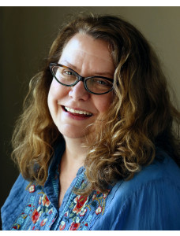



Знайомство з письменницею
Меґан Мак Доналд – американська письменниця.

Slide 9
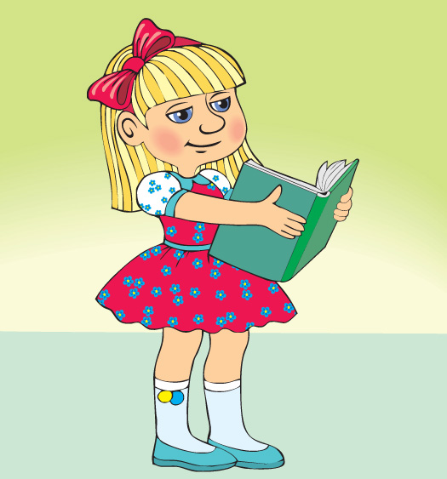
Прочитай групи слів, правильно став наголос.
Рюкзаки на гачки буркотливі олівці мініатюрний столик сумочки на полички
скажені мордочки
у доброму гуморі велетенська сирна піца
знайомиться повісьте
велетенська приклеїлася мініатюрний колекціоную пластмасовий

Slide 10
Перевіряємо розуміння фразеологізмів
Встав не з тієї ноги — в поганому настрої.
Аж ліг від сміху — засміявся, зареготав. Пристати на цю пропозицію — погодитися.
Ти сьогодні не в гуморі — без настрою, засмучений.
Махаючи руками, як вітряками — порівняння.

Slide 11
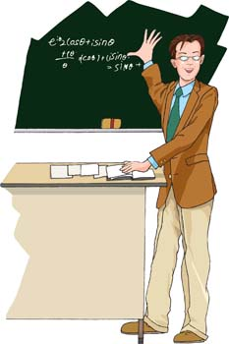
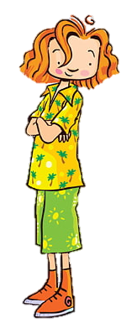
Меґан МАК ДОНАЛД «Джуді Муді»
Коли Джуді Муді підходила до свого 3-«Т», там стояв її вчитель, пан Тодд, і запрошував усіх до класу.
— Клас, будь ласка, повісьте рюкзаки на гачки й покладіть сумочки з обідами на полички, — сказав пан Тодд.
Розпочався урок. Пан Тодд повернувся обличчям до класу. На дошці великими літерами було написано: ВЕЛЕТЕНСЬКА СИРНА ПІЦА.
— Велетенська сирна піца — це на обід? — запитала Джуді.
Підручник.
Сторінка
11

Slide 12
Меґан МАК ДОНАЛД «Джуді Муді»
— Це для словотвору, — пан Тодд підніс палець до губ, ніби це був секрет. — Ви побачите. — Візьміть аркуш паперу і запишіть п’ять різних слів, захованих у написі на дошці, — ВЕЛЕТЕНСЬКА СИРНА ПІЦА.
Джуді взяла коробку новеньких «буркотливих» олівців, розмальованих скаженими мордочками. «Буркотливі олівці — для абсолютно різних настроїв, — писалося на пакунку.
— Чи ви коли-небудь бачили олівець, який виглядає так, ніби вранці встав не з тієї ноги?».
Чудово! Нові «буркотливі» олівці допомагали їй думати. Вона знайшла слово ЛІКАР, ЛИЦАР, ВАТА, заховані в написі пана Тодда. Та замість них написала:
1. Ні. 2. Ні. 3. Ні. 4. Ні. 5. Ні.
Підручник.
Сторінка
12

Slide 13
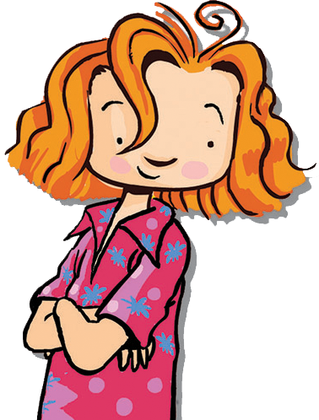
Меґан МАК ДОНАЛД «Джуді Муді»
— Хто хоче прочитати класу свої п’ять слів? — запитав пан Тодд.
Джуді підняла руку.
— Джуді?
— НІ, НІ, НІ, НІ, НІ! — виголосила Джуді.
— Це одне слово. А треба ще чотири. Піди й напиши їх на дошці.
Джуді Муді не написала ЛІКАР, ЛИЦАР і ВАТА. Замість цього написала ЛИС і ТІНЬ.
— А як щодо слова ЛИСТЯ? — запитав Рокі.
— У нас немає літери «Я», — відповів Френк Перл. ВЕЛЕТ — написала Джуді.
Підручник.
Сторінка
12

Slide 14

Меґан МАК ДОНАЛД «Джуді Муді»
— Ще одне слово, — нагадав пан Тодд. ПІТ — написала Джуді.
— Чи можеш ти скласти речення з будь-яким із цих слів? — запитав пан Тодд.
— Лис побачив тінь велета і спітнів.
Увесь клас аж ліг від сміху. А Френк так сміявся, що й закашлявся.
— Ти сьогодні не в гуморі? — запитав пан Тодд.
— Гррр, — відповіла Джуді Муді.
— Це дуже недобре, — сказав пан Тодд. — А я якраз хотів запитати, хто хоче піти до секретарки й забрати піцу. Це сюрприз із нагоди початку нового навчального року.
Підручник.
Сторінка
12-13

Slide 15
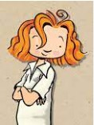
Меґан МАК ДОНАЛД «Джуді Муді»
— Піца? Піца! Справді? — клас збуджено гудів.
Джуді Муді хотіла піти по піцу. Вона хотіла відкрити коробку. Хотіла отримати маленький триногий пластмасовий столик, який притримував верхню частину коробки, щоб вона не приклеїлася до піци.
— Тож хто сьогодні хоче забрати піцу? — запитав пан Тодд.
— Я! — закричала Джуді.
— Я! Я! Я! Я! Я! — хором кричав увесь клас, махаючи в повітрі руками, як вітряками.
Рокі мовчки підняв руку.
— Рокі, чи не принесеш ти нам піцу?
— Звісно, принесу! — відповів Рокі.
— Везунчик! — сказала Джуді.
Підручник.
Сторінка
13

Slide 16
Меґан МАК ДОНАЛД «Джуді Муді»
Коли Рокі повернувся з піцою, клас затих. Усі жували малесенькі квадратики сирної піци й слухали, як пан Тодд читає оповідку про пса, який їв піцу з ковбасою.
Коли він закінчив читати, Джуді запитала:
— Пане Тодд, чи можу я подивитися на ваш маленький столик для піци?
— Ця штука таки схожа на мініатюрний* столик. Хоча раніше я цього не помічав.
— Я колекціоную їх, — сказала Джуді.
— Ось що я тобі скажу, — почав пан Тодд. — Ця річ — твоя, якщо завтра прийдеш у доброму гуморі. Як думаєш, ти можеш пристати на цю пропозицію?
— Так, пане Тодд! — вигукнула Джуді. — Так, так, так, так, ТАК!
Підручник.
Сторінка
13

Slide 17
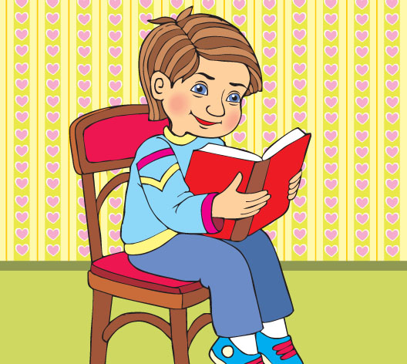
Бесіда за змістом тексту з елементами вибіркового читання
Про що ви прочитали? Назвіть дійових осіб оповідання.
Хто головний персонаж?
Чи зацікавила вас розповідь про навчання ровесників в іншій країні? Що було несподіваним?
Як Джуді хотіла привернути до себе увагу вчителя?
Які епізоди, що сталися на цьому уроці,
трапляються у вашому класі? Розкажіть.
Підручник.
Сторінка
14

Slide 18
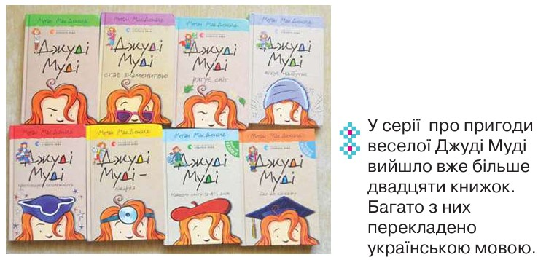
Розгляньте обкладинки книжок
Чи такою ви уявляєте Джуді?
Підручник.
Сторінка
11

Slide 19
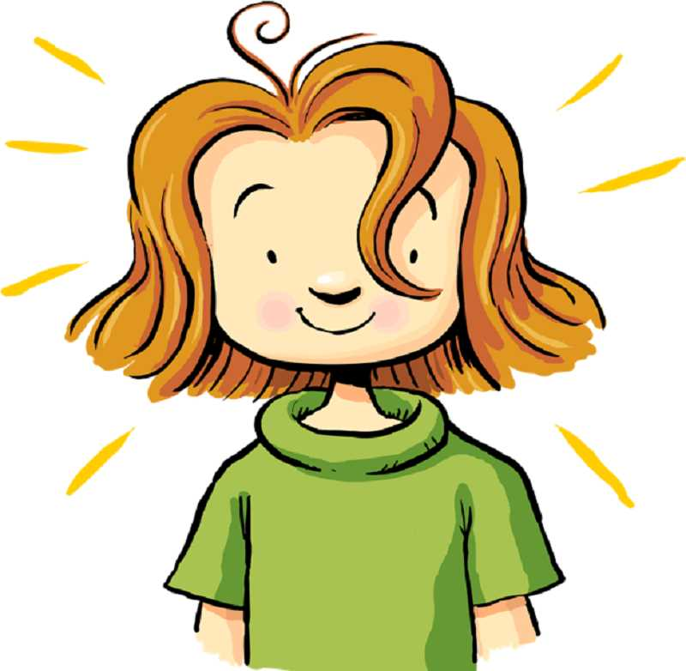
Складання характеристики Джуді Муді
4. Портрет ...
5. Характер ...
6. Вчинки ...
3. Проживає в ...
7. Взаємо-відносини ...
2. Учениця …
1. Джуді …
8. Ваше ставлення ...

Slide 20

Домашнє завдання на вибір
Читати за особами
«Урок Джуді Муді»

Slide 21

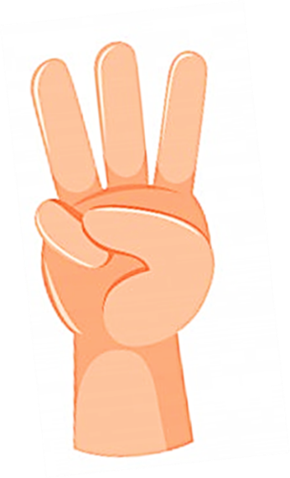
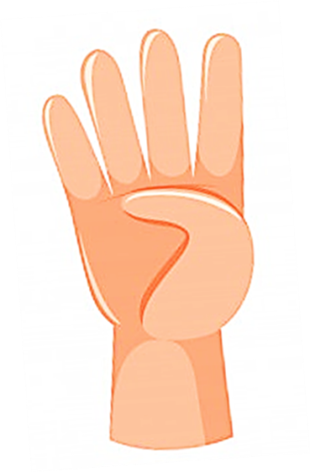


Вправа «Незакінчене речення». Рефлексія
Сьогодні на уроці я дізнався/дізналась про…
Найбільш цікавим було…
Урок запам'ятався мені тим, що …
Було складно!
Я трошки втомилась /втомився!
Було цікаво!
Все було легко!
У мене все вийшло

